Slide 1
1장. 분석
There are only hard things in Computer Science.
Cache Invalidation and naming things

Slide 2
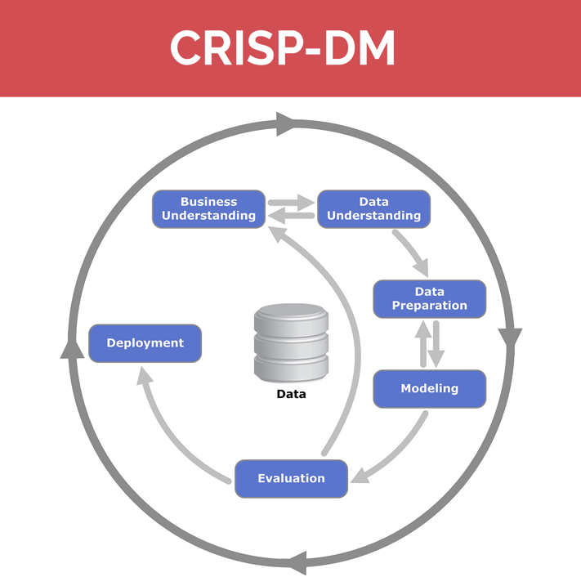
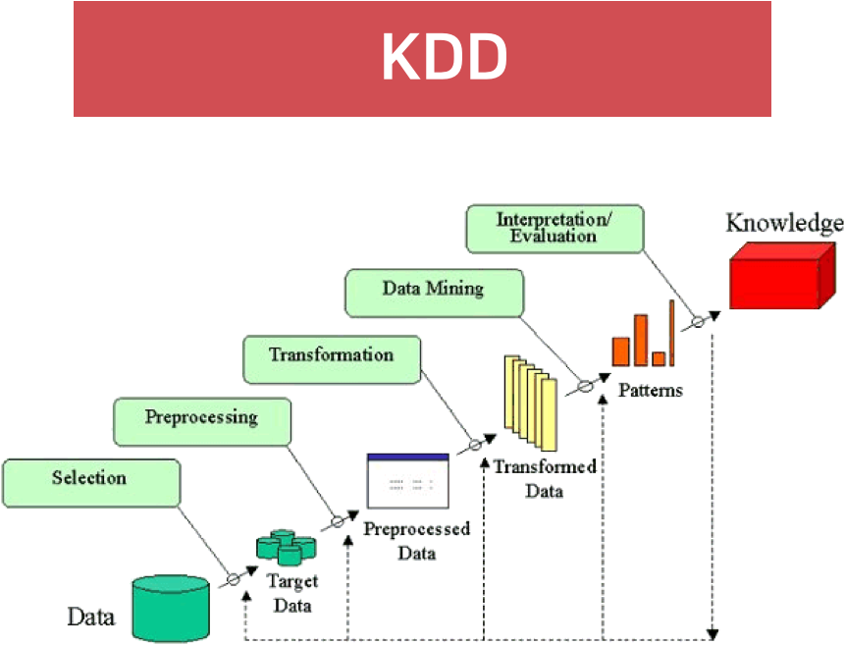
분석 방법론
02. 데이터 타입 및 구조

Slide 3
분석 방법론
02. 데이터 타입 및 구조

Slide 4
2장. 데이터 타입 및 데이터 구조
There are only hard things in Computer Science.
Cache Invalidation and naming things

Slide 5
변수 명명 규칙 (Naming Convention)
02. 데이터 타입 및 구조
변수 이름 규칙
알파벳, 숫자, “.” 과 “_” 을 사용 할 수 있다.
변수 이름의 첫 문자는 숫자 또는 ”_” 가 될 수 없다.
변수의 첫번째 문자가 “.” 로 시작하는 경우 대부분 R 의 내부 변수 인 경우가 많다
R에서는 대/소 문자를 구분한다. (Case Sensitive)
올바른 변수 사용 예
올바르지 않은 사용 예
> x
> x1
> studentCount
> product1
> order_type
> .measure
> 1x
> .1test
> test-case

Slide 6
변수 할당
02. 데이터 타입 및 구조
<- 또는 = 을 이용해서 변수 할당.
<- 를 사용 할 것을 권장
팁과 조언
<- 은 모든 곳에서 사용 할 수 있는 반면, = 은 사용되는 곳에 제약 이 있습니다.
> temp1 <- max(x <- c(1,2,3))
> temp1
[1] 3
> x
[1] 1 2 3
> temp2 <- max(y = c(1,2,3))
> temp2
[1] 3
> y
Error: object 'y' not found

Slide 7
다양한 변수 할당 방법
02. 데이터 타입 및 구조
다양한 변수 할당 방법
변수에 문자열 할당
변수에 숫자 할당
변수에 날짜 또는 시간 할당
값을 여러개의 변수에 연속적으로 할당
여러개의 값을 동시에 할당
> var1 <- ”data science book”
> var2 <- 13
> var3 <- Sys.Date()
> var5 <- var4 <- 33
> var6 <- c(1,2,3,4,5)
> var6 <- c(1:5)

Slide 8
변수
02. 데이터 타입 및 구조
다양한 변수 할당 및 확인
> var1 -> 56L; class(var1)
[1] "integer"
> var2 <- 56.7; class(var2)
[1] "numeric"
> var3 <- ”dangtong”; class(var3)
[1] "character"
> var4 <- factor(c(“continent”, “country”, “state”, “city”)); class(var4)
[1] "factor"
> var5 <- as.Date(“2019-08-07”); class(var5)
[1] "Date"
> var6 <- as.POSIXct(“2019-09-10 09:22:19”); class(var6)
[1] "POSIXct" "POSIXt"
정수로 시간 정보를 데이터프레임으로 저장할 때 유용
리스트 형으로 요일, 년, 월, 일 등의 정보를 리스트 내부 원소로 저장되어 유용하다

Slide 9
변수 관리
02. 데이터 타입 및 구조
변수 생성 후 관리 하기 위한 다양한 명령어가 아래와 같이 존재 합니다.
함수 | 내용
ls() | 모든 변수 나열
rm(list=ls()) | 모든 변수 제거
str() | 변수 속성 정보
ls.str() | 변수 리스트와 속성을 한번에 보여줌
exists(`var1`) | 변수 존재 확인
rm(x) or rm(`x`) | 변수 제거
save.image(file=“test.RData”) | 모든 변수를 저장
load.(“test.RData”) | 저장된 변수를 불러옴
objects() | 생성된 변수 모두 확인하기

Slide 10
데이터 타입 및 구조
02. 데이터 타입 및 구조
데이터 타입
변수/스칼라
(Variable)
데이터 구조
(Data Structure)
숫자
(Numeric)
문자
(Character)
범주
(Factor)
논리
(Logical)
날짜
(Date)
벡터
(Vector)
행렬
(Matrix)
배열
(Array)
데이터프레임
(DataFrame)

Slide 11
숫자
02. 데이터 타입 및 구조
정수, 부동소수 등의 숫자형 데이터 타입을 말합니다.
> x <- 20
> y <- 2
> z <- x * y
> z
[1] 40
> print(z)
[1] 40

Slide 12
문자열
02. 데이터 타입 및 구조
R에서는 단 하나의 문자를 표현하는 단위는 없고, 모든것을 문자열로 사용합니다.
string1 <- "문자열입니다"
string2 <- '문자열 내에 "인용문"이 포함된 경우, 나는 작은 따옴표를 사용한다’
> "닫는 따옴표가 없는 문자열이다
+
+
+ 도와줘요 갇혔어요

Slide 13
문자열 로케일
02. 데이터 타입 및 구조
로케일은 ISO 639 코드로 지정된다. 설정하고자 하는 언어의 ISO639 코드를 모르는 경우, 위키피디아에 잘 정리되어 있다. 로케일 을 비워 둘 경우에는 운영체제에서 제공한 현재 로케일 을 사용 합니다.
order() 및 sort() 함수는 현재 로케일 을 사용하여 정렬한다. 다른 컴퓨터에서도 변함없는 동작을 원한다면 로케일 추가 인수를 취하는 str_sort() 와 str_order() 를 사용하면 된다.
x <- c("apple", "eggplant", "banana")
str_sort(x, locale = "en") # English
[1] "apple" "banana" "eggplant"
str_sort(x, locale = "haw") # Hawaiian
[1] "apple" "eggplant" "banana"

Slide 14
팩터(Factor)
02. 데이터 타입 및 구조
범주형(Category) 데이터를 표현하기 위한 타입 이며, 아래와 같이 다시 2가지로 나뉩니다.
명목형 (nominal) : 크기나 순서를 비교 하기 힘든 범주형 데이터 (갤럭시, 아이폰, 중화폰, 일본폰 ㅎㅎ)
순서형 (ordinal) : 크기나 순서가 비교 가능한 데이터 (ex : 20대, 30대, 40대, 50대)
x1 <- c("Dec", "Apr", "Jan", "Mar")
x2 <- c("Dec", "Apr", "Jam", "Mar") #-> 글자가 틀려도 상관 없음
sort(x1)
[1] "Apr" "Dec" "Jan" "Mar＂ #-> 원하는 순서대로 출력되지 않습니다.
month_levels <- c( "Jan", "Feb", "Mar", "Apr", "May", "Jun", "Jul", "Aug", "Sep", "Oct", "Nov", "Dec" )
y1 <- factor(x1, levels = month_levels)
y1
[1] Dec Apr Jan Mar
Levels: Jan Feb Mar Apr May Jun Jul Aug Sep Oct Nov Dec
sort(y1)
[1] Jan Mar Apr Dec
Levels: Jan Feb Mar Apr May Jun Jul Aug Sep Oct Nov Dec

Slide 15
팩터(Factor)
02. 데이터 타입 및 구조
Levels 에 지정 되지 않은 값이 들어 올 경우 NA 로 처리 됩니다.
y2 <- factor(x2, levels = month_levels)
y2
[1] Dec Apr <NA> Mar
Levels: Jan Feb Mar Apr May Jun Jul Aug Sep Oct Nov Dec
경고가 발생되길 원하는 경우에는 readr::parse_factor() 를 사용하면 된다.
y2 <- parse_factor(x2, levels = month_levels)
Warning: 1 parsing failure.
row col expected actual
3 -- value in level set Jam
Factor 생성과 Level 순서 동시에 (unique 함수 사용)
f1 <- factor(x1, levels = unique(x1))
f1
[1] Dec Apr Jan Mar
Levels: Dec Apr Jan Mar

Slide 16
논리(Logical)
02. 데이터 타입 및 구조
범주형(Category) 데이터를 표현하기 위한 타입 이며, 아래와 같이 다시 2가지로 나뉩니다.
명목형 (nominal) : 크기나 순서를 비교 하기 힘든 범주형 데이터
순서형 (ordinal) : 크기나 순서가 비교 가능한 데이터
> x <- 20
> y <- 2
> z <- x * y
> z
[1] 40
> print(z)
[1] 40

Slide 17
날짜(Date)
02. 데이터 타입 및 구조
기본적인 현재 날짜 및 시간 조회
library(lubridate)
today()
[1] "2019-01-03"
now()
[1] "2019-01-03 20:32:30 KST"
문자열 에서 생성
ymd("2017-01-31")
[1] "2017-01-31"
mdy("January 31st, 2017")
[1] "2017-01-31"
dmy("31-Jan-2017")
[1] "2017-01-31"
문자열이 아니라도 허용 (ymd 함수 좋아요~~)
ymd(20170131)
[1] "2017-01-31"

Slide 18
날짜(Date)
02. 데이터 타입 및 구조
데이트 타임형 생성
ymd_hms("2017-01-31 20:11:59")
[1] "2017-01-31 20:11:59 UTC"
mdy_hm("01/31/2017 08:01")
[1] "2017-01-31 08:01:00 UTC"
시간대 지정 하여 생성
ymd(20170131, tz = "UTC")
[1] "2017-01-31 UTC”
now(tz="Asia/Seoul")
[1] "2019-01-20 22:50:08 KST"

Slide 19
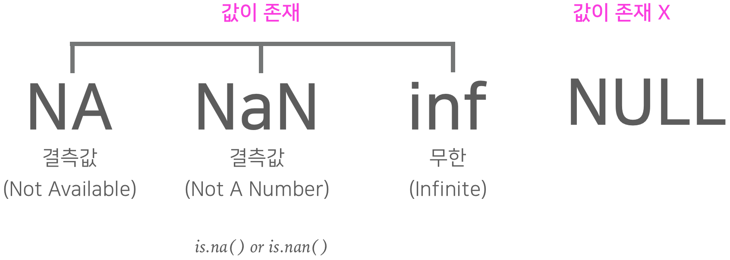
R에서 특수한 성격의 값
0/0
100/0
is.na() or is.nan or is.infinite()
-100/0

Slide 20
NA/NaN/Inf 확인 및 처리
데이트 타임형 생성
z<-c(1,NA,0/0,1/0) z [1] 1 NA NaN Inf is.na(z) [1] FALSE TRUE TRUE FALSE is.nan(z) [1] FALSE FALSE TRUE FALSE is.finite(z) [1] TRUE FALSE FALSE FALSE is.infinite(z) [1] FALSE FALSE FALSE TRUE
NA 처리 : 대부분의 내장 함수들이 na.rm 매개변수를 수용
x <- c(1, 2, NA, NaN) mean(x, na.rm=TRUE)
[1] 1.5

Slide 21
데이터 구조
구분 | 1차원 | 2차원 | N차원
단일형 | 벡터(vector) | 행렬(matrix) | 배열(array)
다중형 | 리스트(list) | 데이터프레임(Data Frame)

Slide 22
벡터(Vector)
02. 데이터 타입 및 구조
,
> x <- 20
> y <- 2
> z <- x * y
> z
[1] 40
> print(z)
[1] 40

Slide 23
행렬(Matrix)
02. 데이터 타입 및 구조
,
> x <- 20
> y <- 2
> z <- x * y
> z
[1] 40
> print(z)
[1] 40

Slide 24
배역(Array)
02. 데이터 타입 및 구조
,
> x <- 20
> y <- 2
> z <- x * y
> z
[1] 40
> print(z)
[1] 40

Slide 25
데이터프레임(Data Frame)
02. 데이터 타입 및 구조
,
> x <- 20
> y <- 2
> z <- x * y
> z
[1] 40
> print(z)
[1] 40

Slide 26
리스트 (List)
02. 데이터 타입 및 구조
,
> x <- 20
> y <- 2
> z <- x * y
> z
[1] 40
> print(z)
[1] 40

Slide 27
3장. 흐름제어
There are only hard things in Computer Science.
Cache Invalidation and naming things

Slide 28
기본 연산자
연산자 | 내용
+ | 더하기
- | 빼기
* | 곱하기
/ | 나누기
^ 또는 ** | 거듭제곱
< | 미만
<= | 이하
> | 초과
>= | 이상
== | 상등
!= | 부등
!x | 부정(참이면 거짓, 거짓이면 참)
x | y | 논리합
x & y | 논리곱
isTRUE(x) | x 가 참 인지 확인

Slide 29
if문
03. 흐름제어
if문
if (condition) {
condition 이 “참” 일 경우 실행 할 문장
} else {
condition 이 “거짓” 일 경우 실행 할 문장
}
if문 예제
if (3 < 10) {
print(“TRUE”)
print(“3은 10보다 작습니다.”)
} else {
print(”FALSE”)
print(“설마 3이 10보다 클까요?”)
}

Slide 30
ifelse문
03. 흐름제어
＂참”일 때와 ＂거짓”일때 리턴 되는 각각의 값을 Inline 으로 지정 가능
ifelse {
<test expression>,
<“참” 일 경우 수행 문장>,
<“거짓” 일 경우 수행 문장>
}
ifelse문 예제
x1 <- c(10,11,12,13,14)
ifelse ( x1 %% 2 == 0, "짝수", "홀수")
[1] "짝수" "홀수" "짝수" "홀수" "짝수"

Slide 31
else if
03. 흐름제어
여러 개의 조건식이 필요 할 경우 사용
if (exp1) {
<exp1 ”참” 일 경우 수행 문장>
} else if (exp2) {
<exp2 ”참” 일 경우 수행 문장>
} else {
<exp1 및 exp2 모두 “거짓” 일 경우 수행 문장>
}

Slide 32
연습 문제
03. 흐름제어
실습 교제 참고

Slide 33
for 문
03. 흐름제어
일정한 횟수 만큼 반복이 필요 한 경우 사용
for (변수 in 횟수) {
<수행 코드>
}
for 문 예제
> for (i in 1:10) {
print(i)
}
[1] 1
[1] 2
[1] 3
[1] 4
[1] 5
[1] 6
[1] 7
[1] 8
[1] 9
[1] 10

Slide 34
while 문
03. 흐름제어
조건 표현식이 ”참” 인 동안 반복 수행
while (exp) {
<수행 코드>
}
while 문 예제
> i <- 1
> while (i <= 10) {
print(i)
i <- i + 1
}
[1] 1
[1] 2
[1] 3
[1] 4
[1] 5
[1] 6
[1] 7
[1] 8
[1] 9
[1] 10

Slide 35
next 문
03. 흐름제어
반복문 수행시 next 를 만나면 현재 수행중인 반복문 을 중단하고, 다음 반복을 다시 시작 합니다.
while (exp) {
<수행 코드>
}
while 문 예제 : 1 부터 10까지 짝수만 출력
> i <- 1
> while (i <= 10) {
i <- i + 1
if(i %% 2 !=0) {
next
}
print(i)
}
[1] 2
[1] 4
[1] 6
[1] 8
[1] 10
> i <- 1
> while (i <= 10) {
if(i %% 2 !=0) {
next
}
i <- i + 1
print(i)
}
무한 루프!!!!!

Slide 36
repeat 과 break 문
03. 흐름제어
repeat 문 : 무조건 반복만 수행 함으로 항상 braek 문과 함께 사용 해야함.
break 문 : 반복을 종료
repeat {
<수행 코드>
if (exp) {
break
}
}
while 문 예제 : 1 부터 10까지 짝수만 출력
> i <- 1
> repeat {
print(i)
if(i >= 5) {
break
}
i <- i + 1
}
[1] 1
[1] 2
[1] 3
[1] 4
[1] 5

Slide 37
4장. 함수
There are only hard things in Computer Science.
Cache Invalidation and naming things

Slide 38
함수의 정의
03. 함수
함수를 이용하면 반복된 작업을 모듈화 하여 가독성을 높이고 재사용 성을 증대 시킬 수 있습니다.
함수 기본 정의
가변 길이 함수 : 함수 파라메터의 갯수가 정해 지지 않을 경우에 사용
function_name <- function(param1, param2, …) {
<함수 내용>
return(<리턴값>)
}
> funct<- function(...) {
args <- list(...)
for( x in args){
print(x)
}
}
> funct("a","b")
[1] "a"
[1] "b"

Slide 39
중첩함수
02. 데이터 타입 및 구조
함수 안에 함수를 둘 수 있습니다. 주로 함수 안에서 재사용 성을 높이기 위해 사용 합니다.
> func <- function(x, y) {
print(x)
g <- function(y) {
print(y)
}
g(y)
}
> f(1,2)
[1] 1
[1] 2

Slide 40
클로져(Closure)
02. 데이터 타입 및 구조
함수의 생명주기가 종료 됐지만, 내부 함수가 참조 하고 있어서 그 함수에 접근할 수 있는 함수
외부 함수의 변수는 내부 익명 함수의 Scope에 의해 보호 됩니다.
익명 함수를 사용합니다.
func1 <- function(a,b) {
outer = a + b
return(
func2(c,d) {
inner = c + d
}
)
}
click_counter <- function() {
count = 0
return(
function(x) {
count <<- count + x
print(count)
}
)
}
counter = func1()
counter(1)
counter(1)
> counter = func1()
> counter(1)
[1] 1
> counter(1)
[1] 2

Slide 41
함수 파라메터 특성
02. 데이터 타입 및 구조
함수의 생명주기가 종료 됐지만, 내부 함수가 참조 하고 있어서 그 함수에 접근할 수 있는 함수

Slide 42
변수의 스코프(Scope)
03. 함수
스코프란
코드에 사용한 변수의 범위를 지정하는 규칙
변수가 정의된 블록 내에서만 변수 사용 가능
전역 변수 및 지역 변수
전역 변수는 모든 블록에서 사용 가능한 변수
전역 변수는 실행 중인 현재 세션 에서만 유효
콘솔에서 변수를 선언하면 전역 변수로 생성 됩니다.
source() 를 사용하여 다른 파일에서도 해당 변수를 사용 할 수 있습니다.

Slide 43
문자열
02. 데이터 타입 및 구조
R에서는 단 하나의 문자를 표현하는 단위는 없고, 모든것을 문자열로 사용합니다.
> x <- 20
> y <- 2
> z <- x * y
> z
[1] 40
> print(z)
[1] 40

Slide 44
문자열
02. 데이터 타입 및 구조
R에서는 단 하나의 문자를 표현하는 단위는 없고, 모든것을 문자열로 사용합니다.
> x <- 20
> y <- 2
> z <- x * y
> z
[1] 40
> print(z)
[1] 40

Slide 45
문자열
02. 데이터 타입 및 구조
R에서는 단 하나의 문자를 표현하는 단위는 없고, 모든것을 문자열로 사용합니다.
> x <- 20
> y <- 2
> z <- x * y
> z
[1] 40
> print(z)
[1] 40

Slide 46
3장. 입출력
There are only hard things in Computer Science.
Cache Invalidation and naming things

Slide 47
입출력을 배우기 전에
02. 데이터 타입 및 구조
항목 | base | data.table | readr | base | feather
 | write.csv() read.csv | fwrite() fread() | write_csv() read_csv() | saveRDS() readRDS() | write_feather() read_feather()
숫자 읽기 | 33.60s | 10.25s | 3.18s | 0.87s | 0.26s
숫자 쓰기 | 28.50s | 0.28s | 2.96s | 13.12s | 0.07s
문자 읽기 | 6.29s | 0.54s | 0.57s | 1.30s | 0.27s
문자 쓰기 | 6.37s | 0.08s | 2.71s | 6.76s | 0.80s

Slide 48
입출력을 배우기 전에
02. 데이터 타입 및 구조

Slide 49
5장. 이산변수 와 연속변수
There are only hard things in Computer Science.
Cache Invalidation and naming things

Slide 50
6장. 데이터 처리
There are only hard things in Computer Science.
Cache Invalidation and naming things

Slide 51
7장. 데이터 시각화
There are only hard things in Computer Science.
Cache Invalidation and naming things

Slide 52
8장. 모델 개발
There are only hard things in Computer Science.
Cache Invalidation and naming things

